Slide 1
Духовно-нравственное воспитание обучающихся школы
С.Ю.Лаптева, учитель музыки и ОПК МКОУ «СОШ №2 п.Теплое им.кавалера ордена Красной Звезды К.Н.Емельяного»

Slide 2
«Культуре, нравственности, воспитанию
надо отводить в наших планах первое место»
Д.С.Лихачев

Slide 3
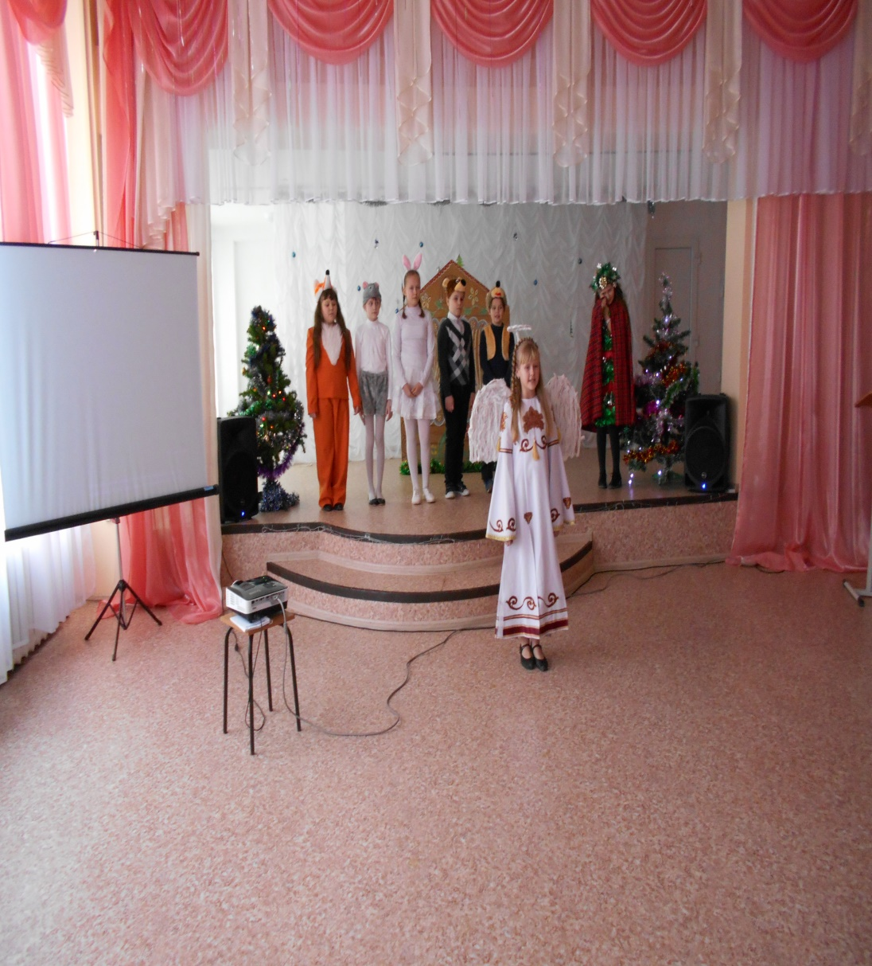
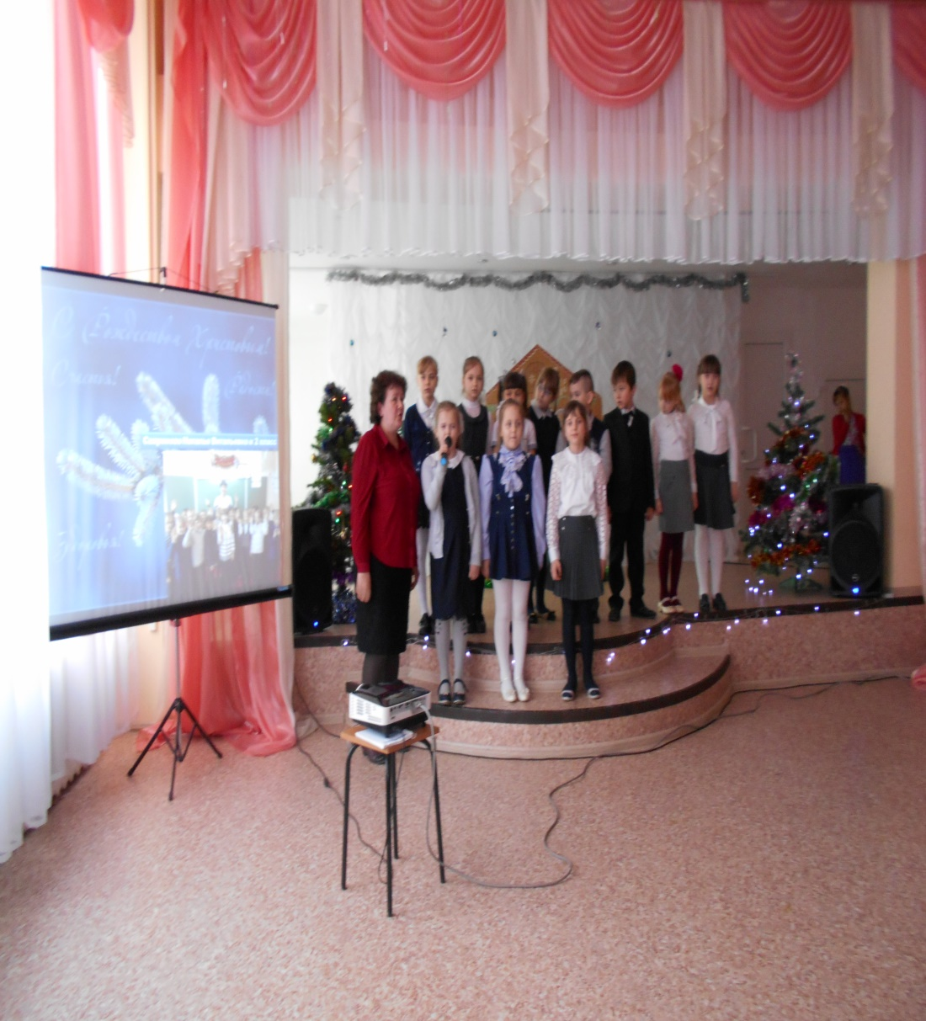
Праздник Рождества

Slide 4
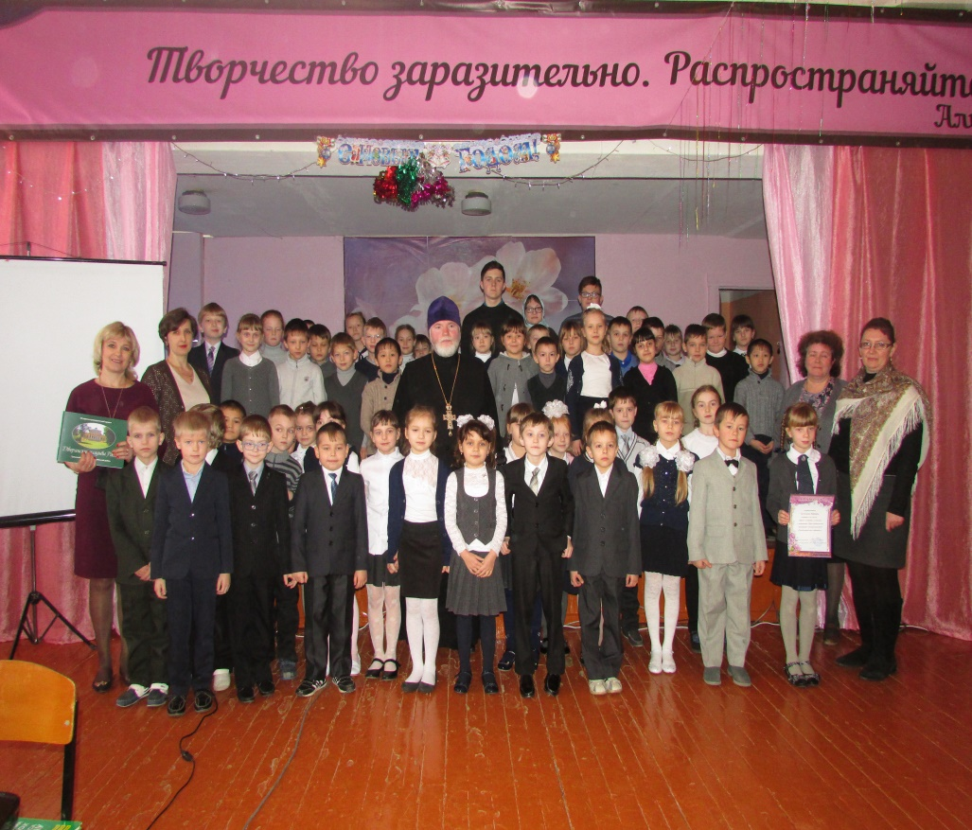
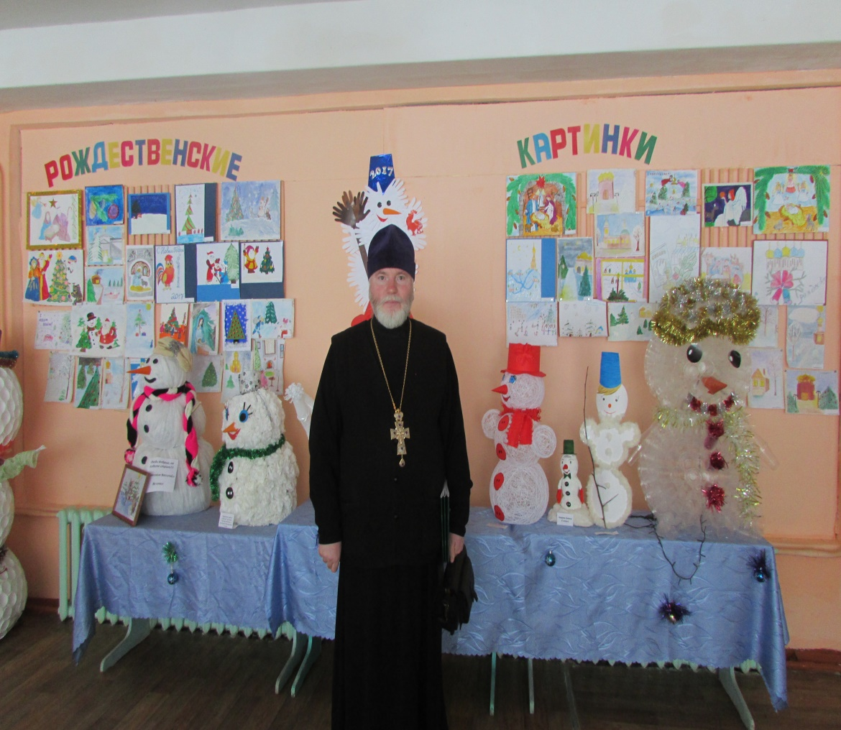
Праздник Рождества

Slide 5
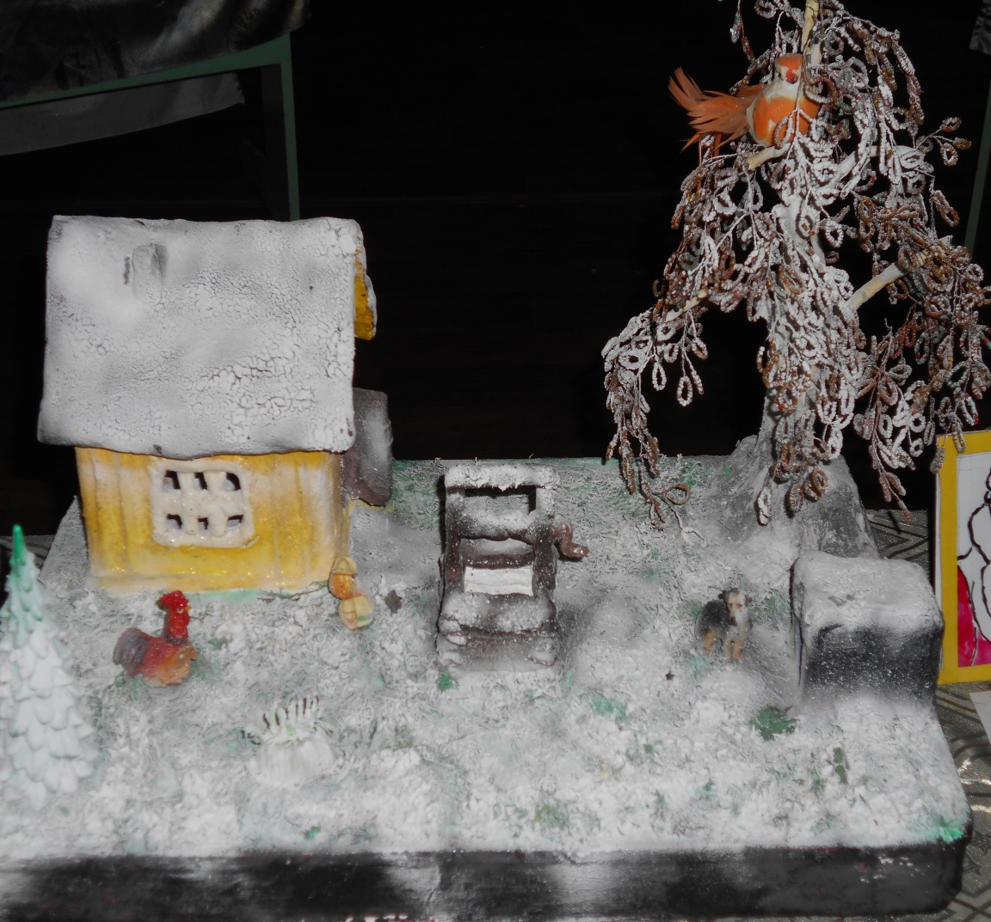
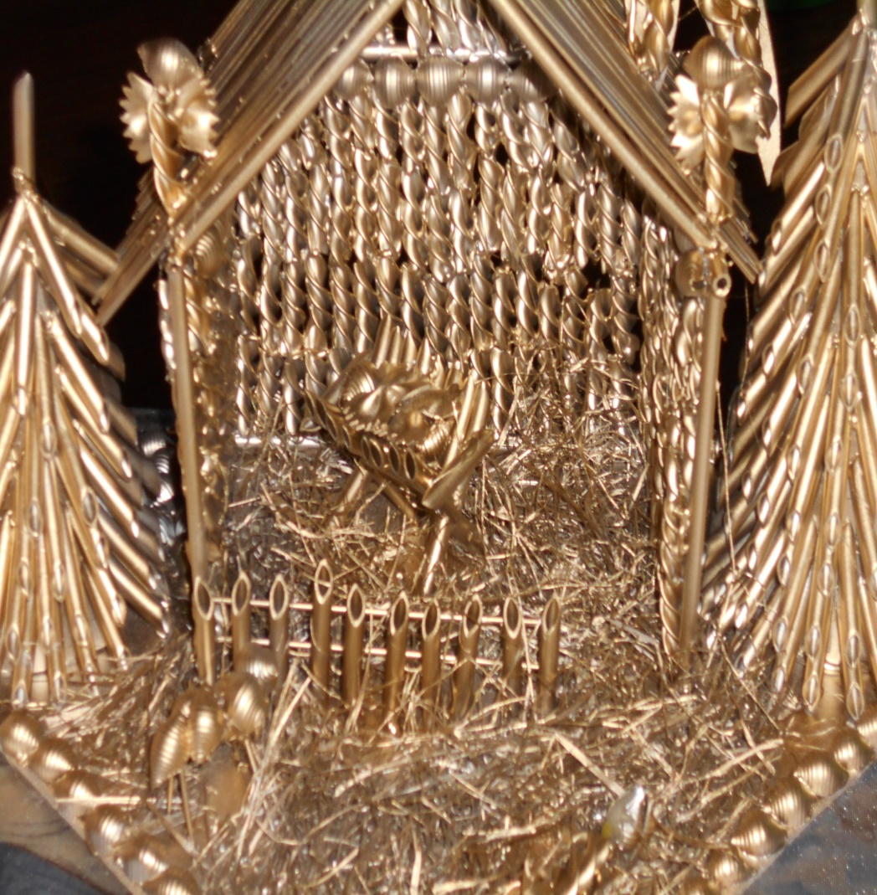
Выставка творческих работ «Рождественские сувениры»

Slide 6
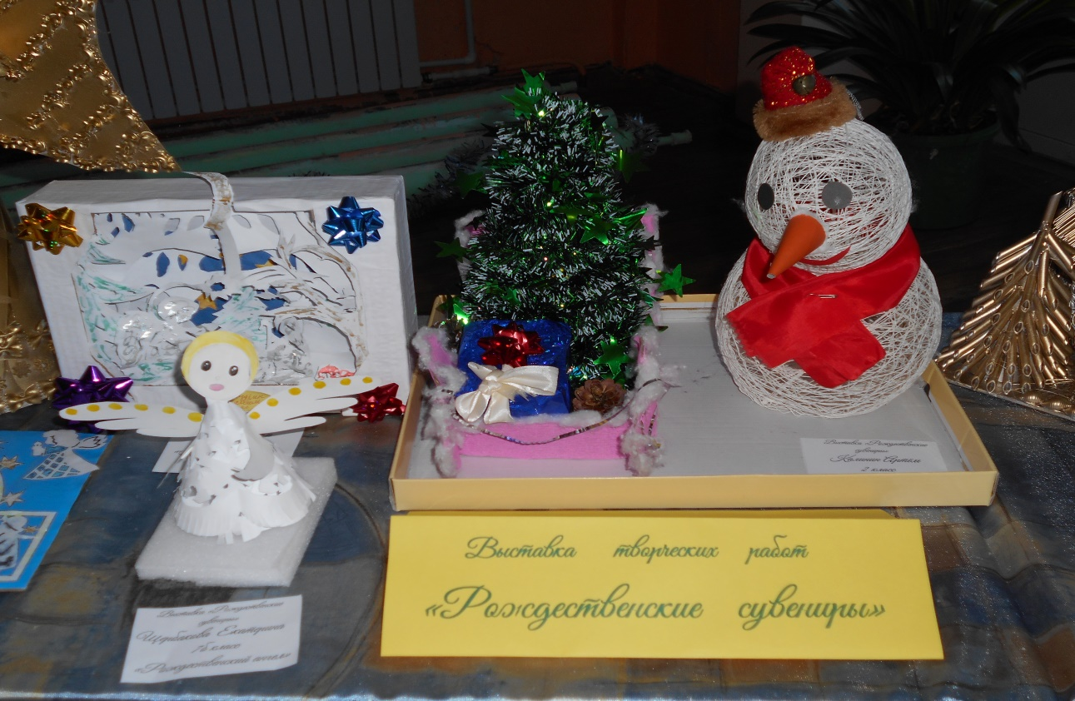
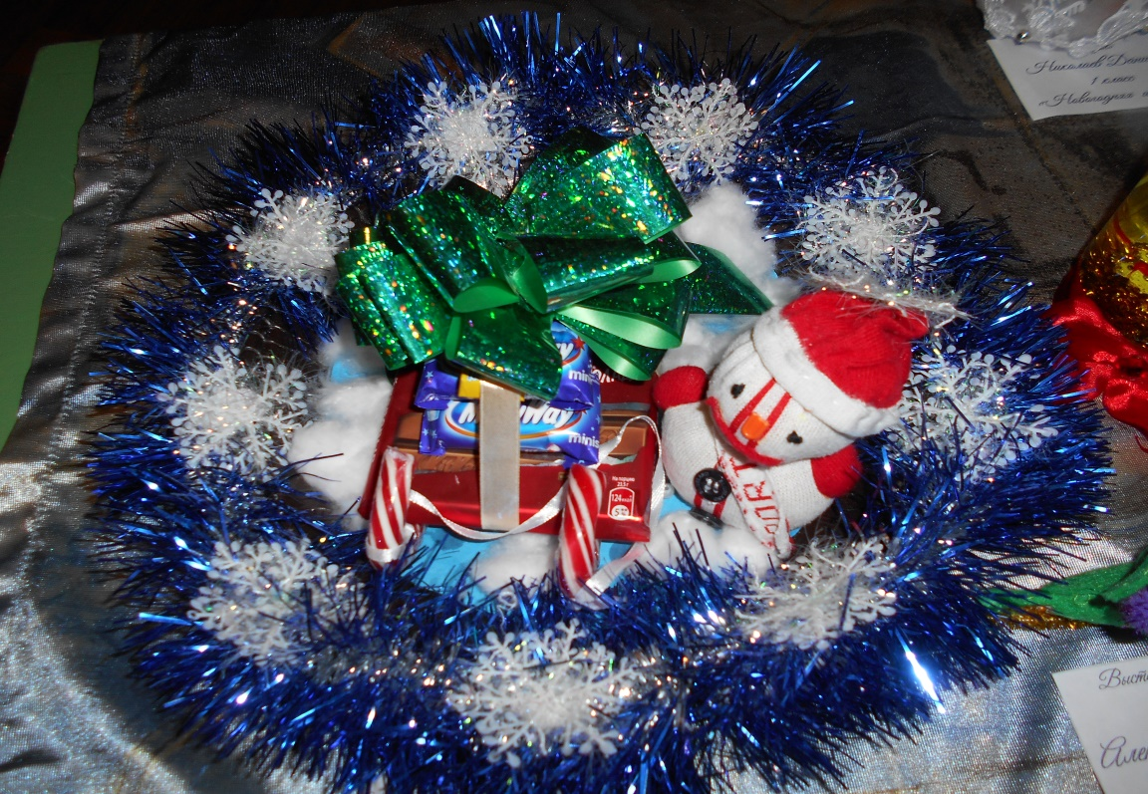

Slide 7
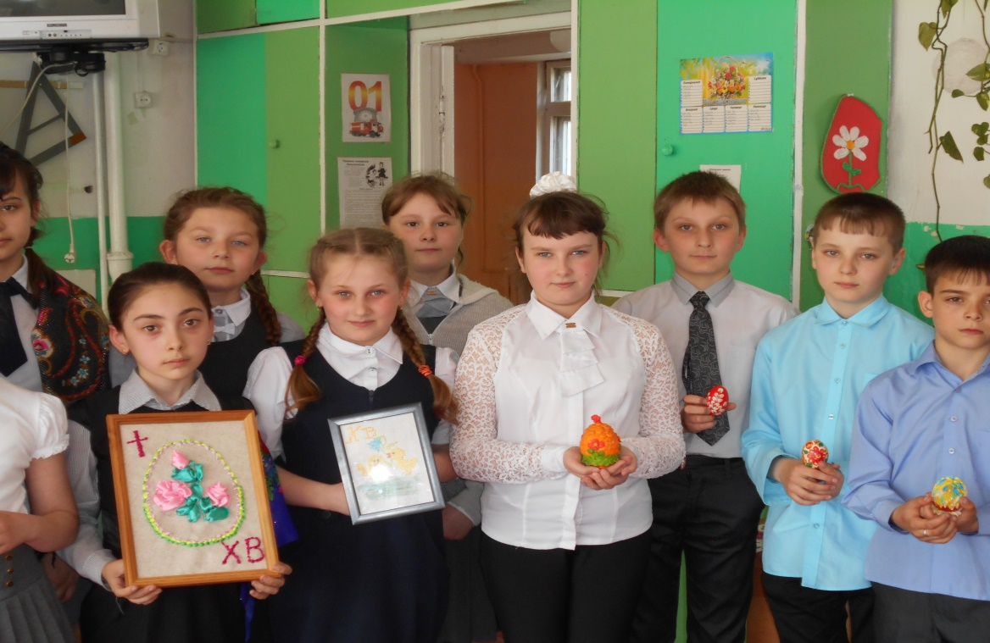
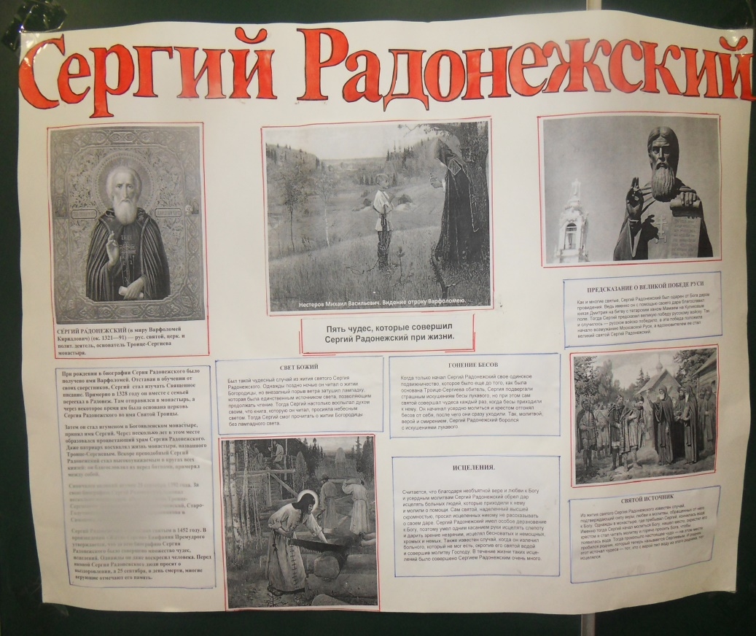
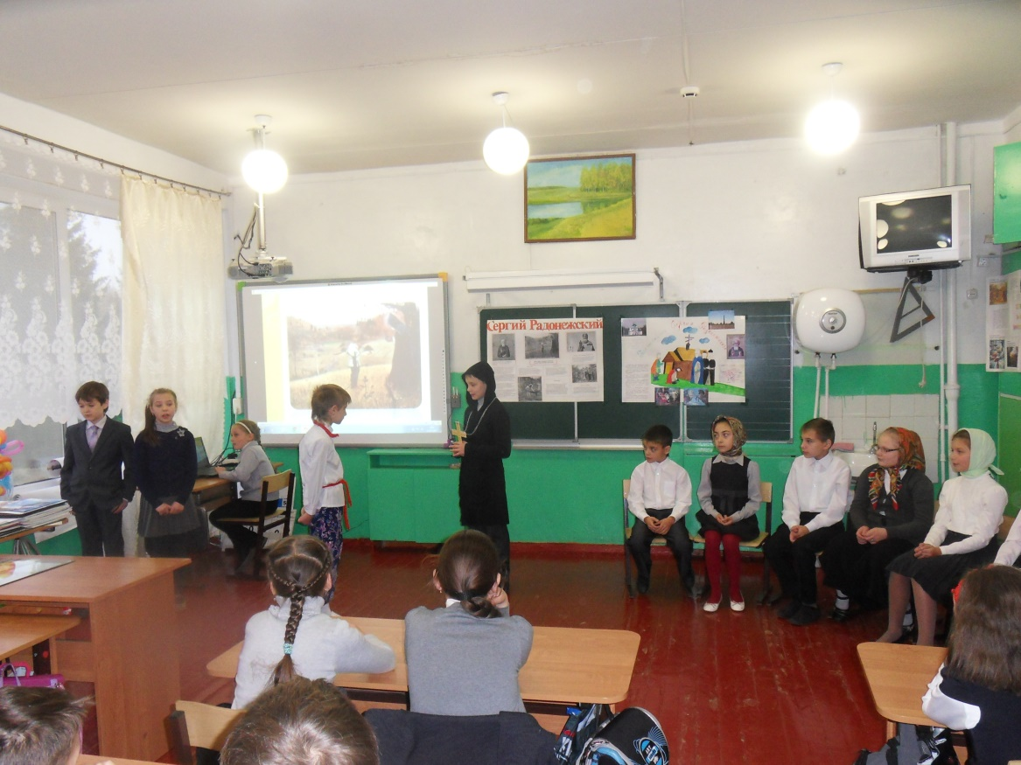

Slide 8
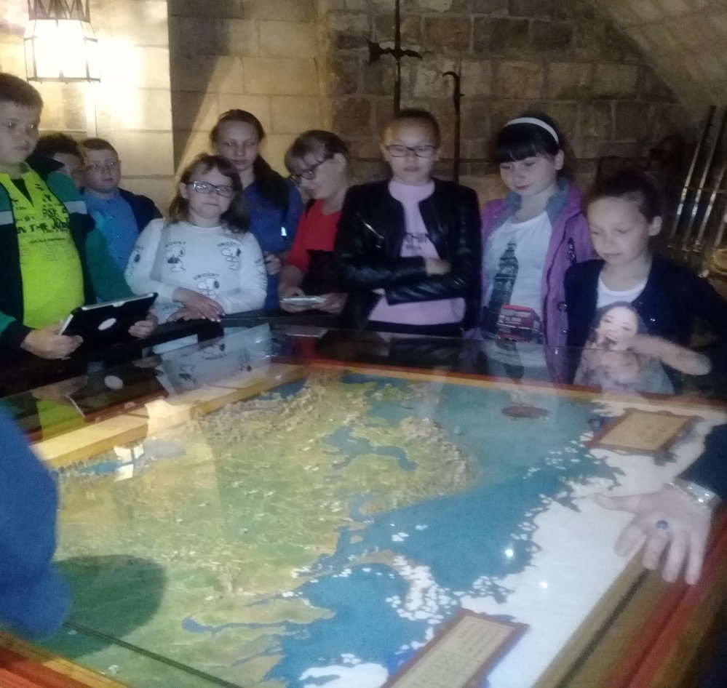
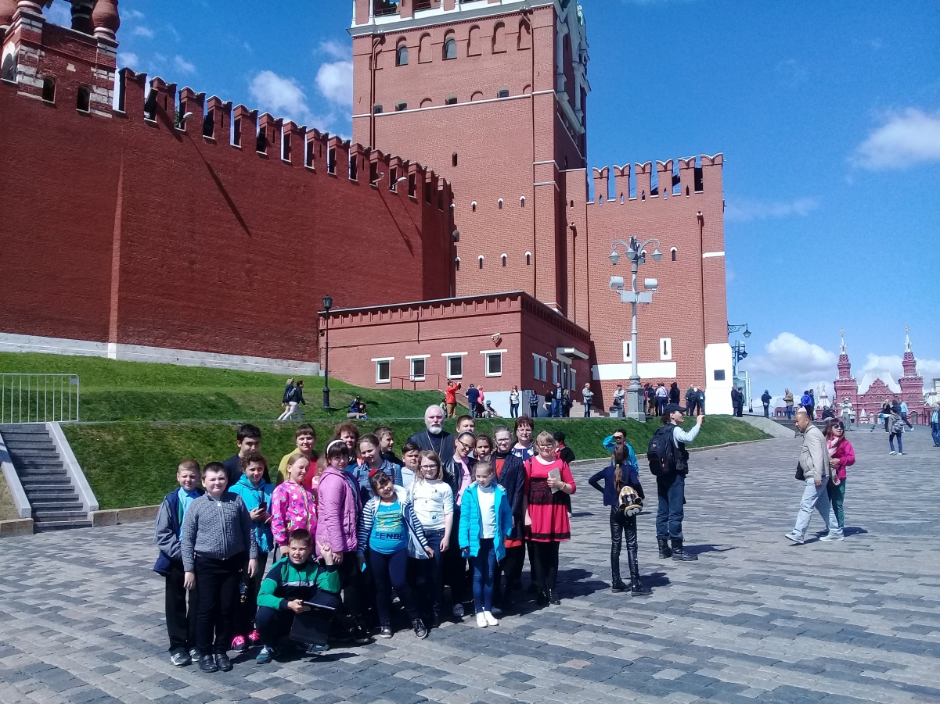
Поездка в Москву

Slide 9
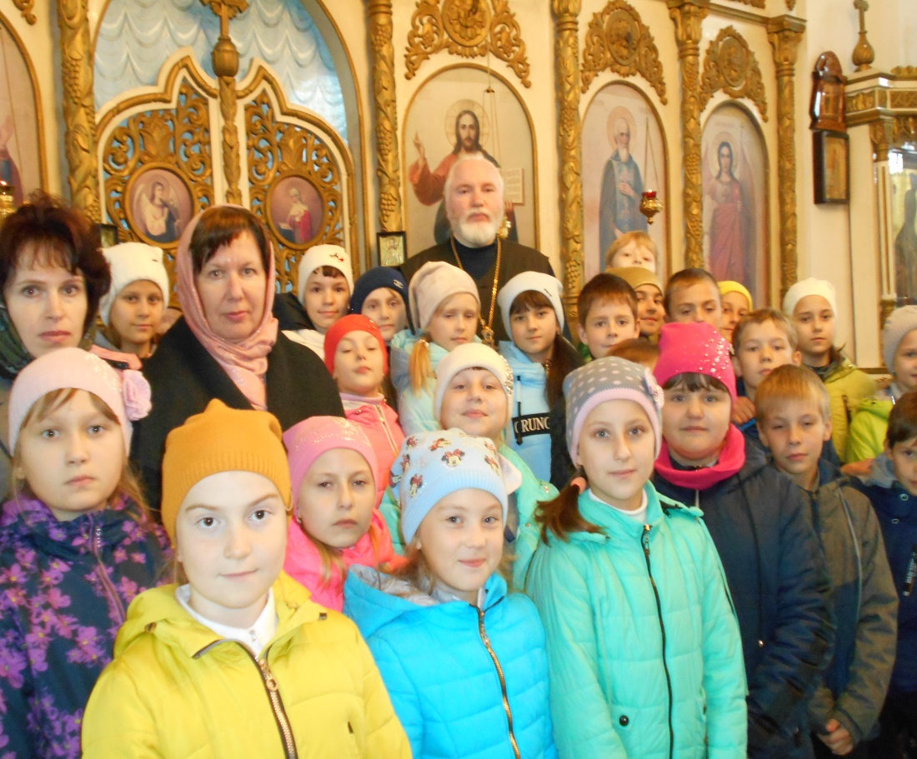
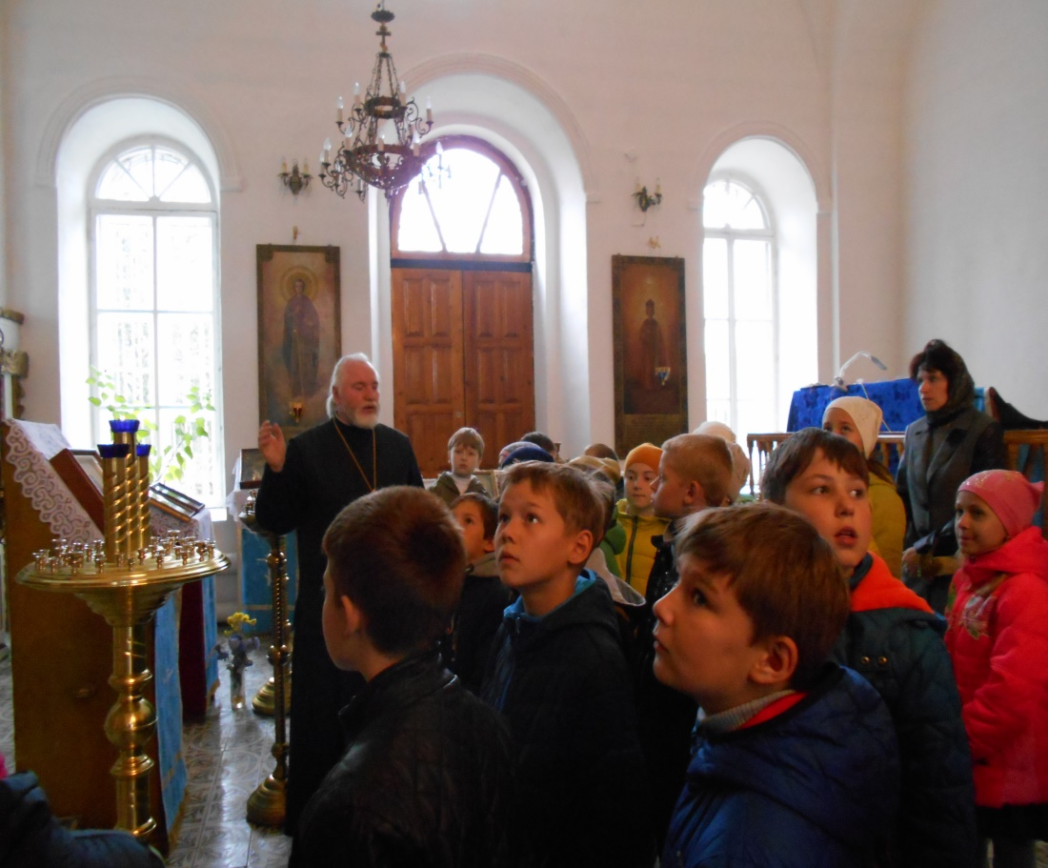
Экскурсия в Свято-Иверский храм п.Теплое

Slide 10
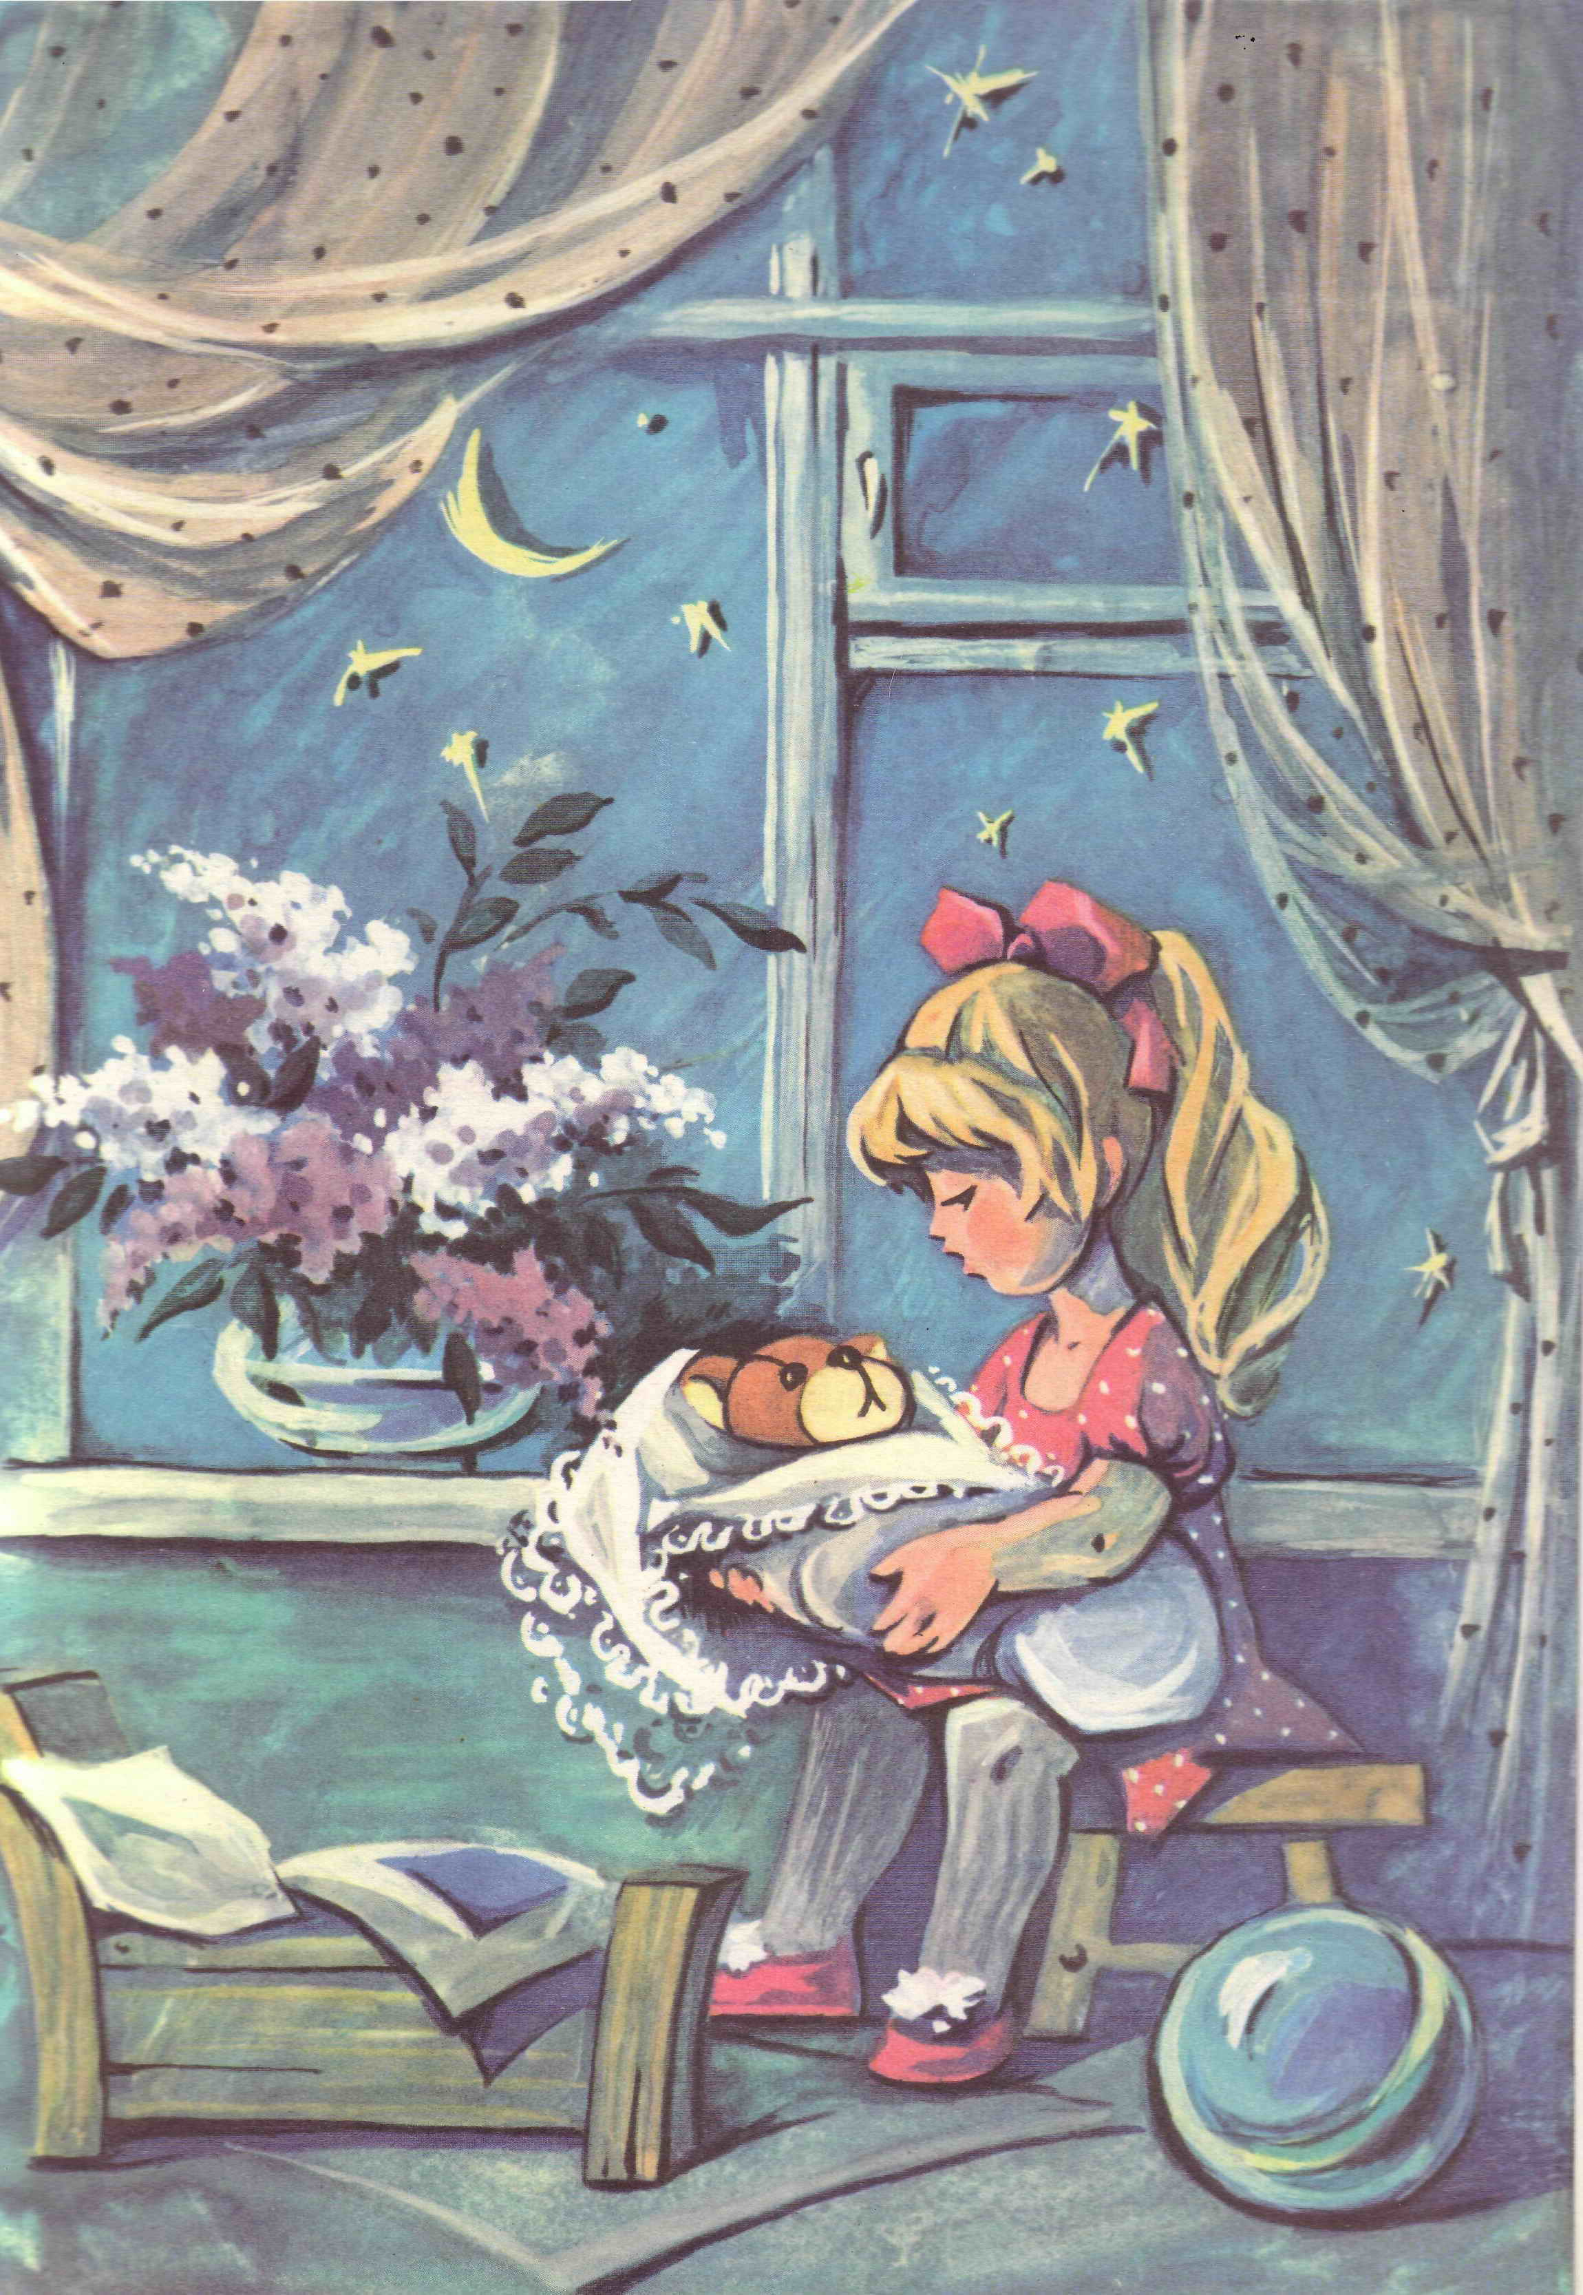
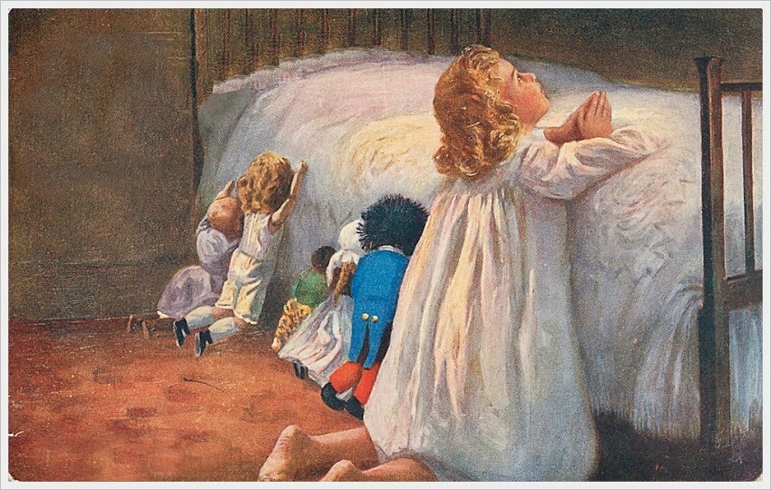
«Болезнь куклы»
«Утренняя молитва»

Slide 11
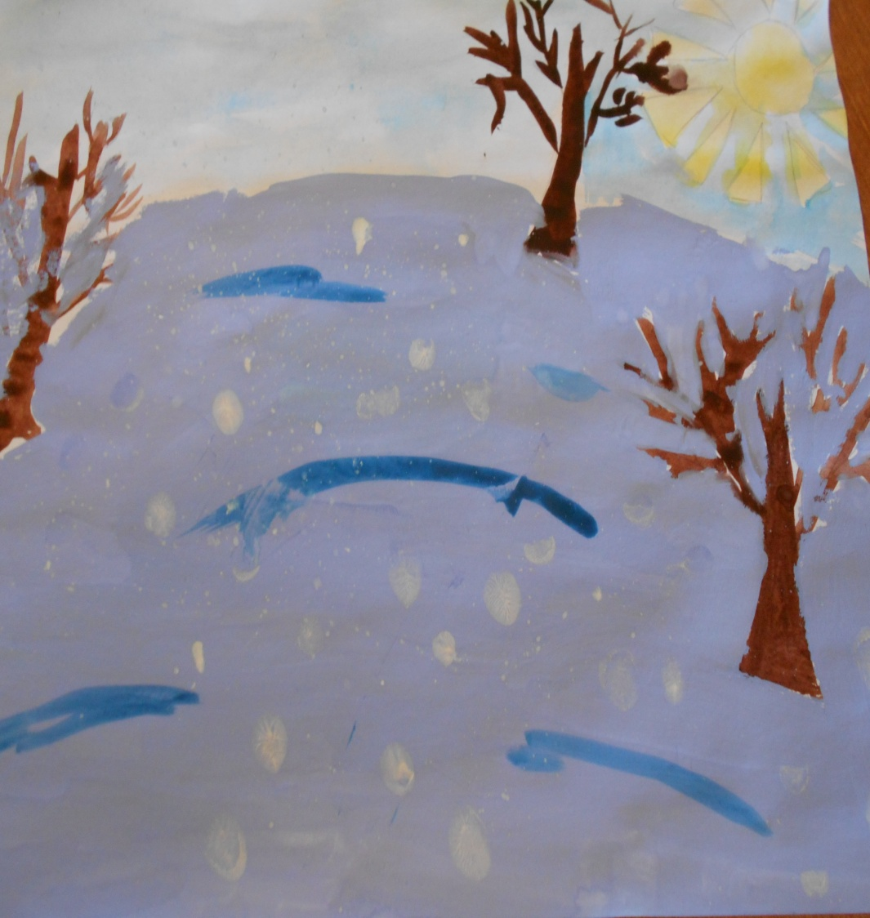
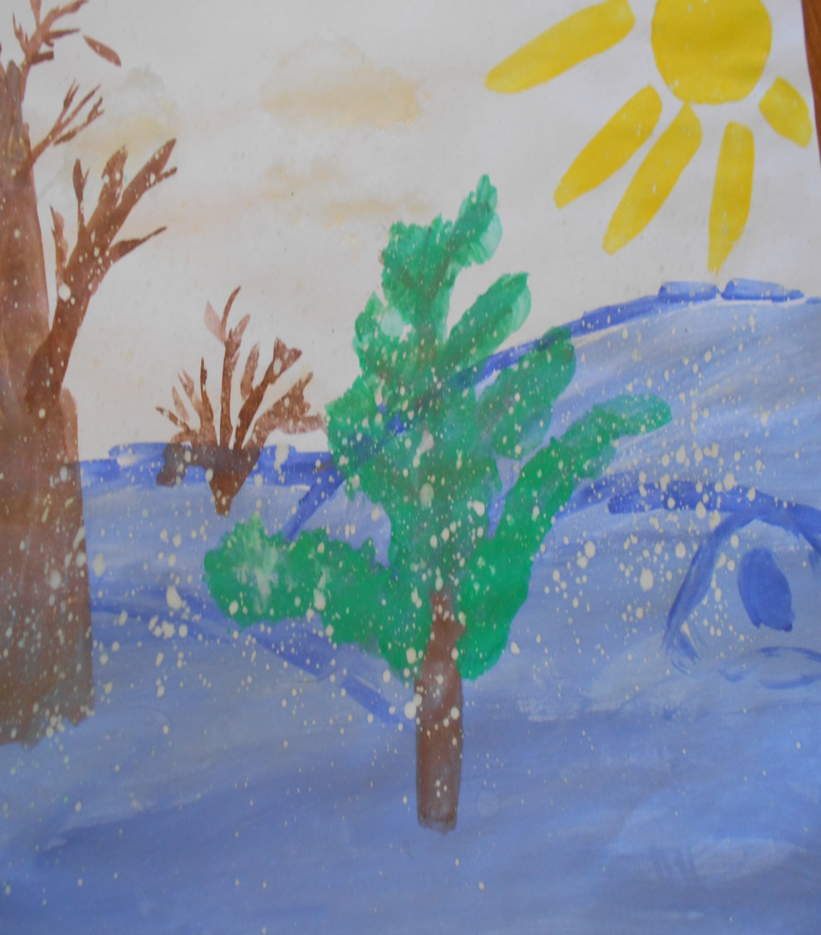
«Зимнее утро»

Slide 12
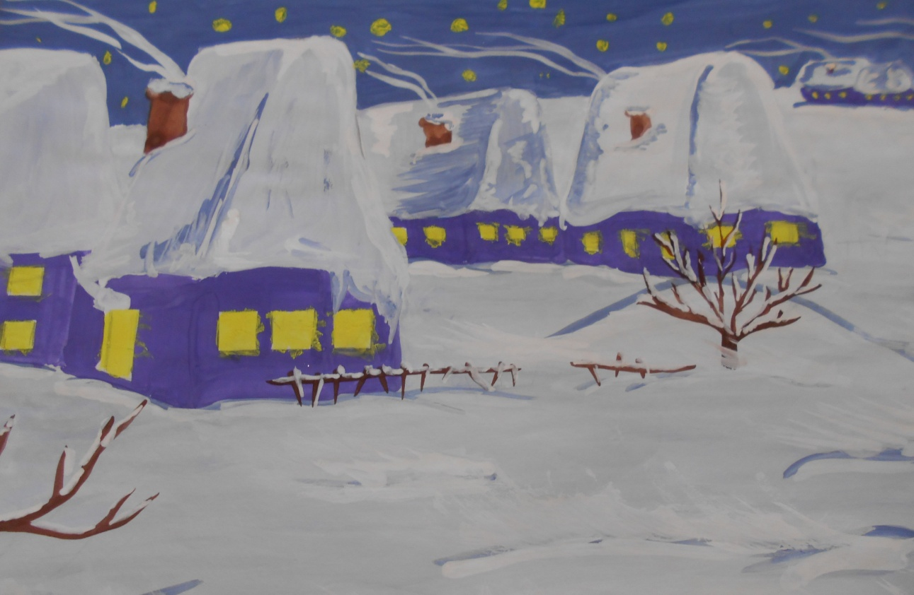
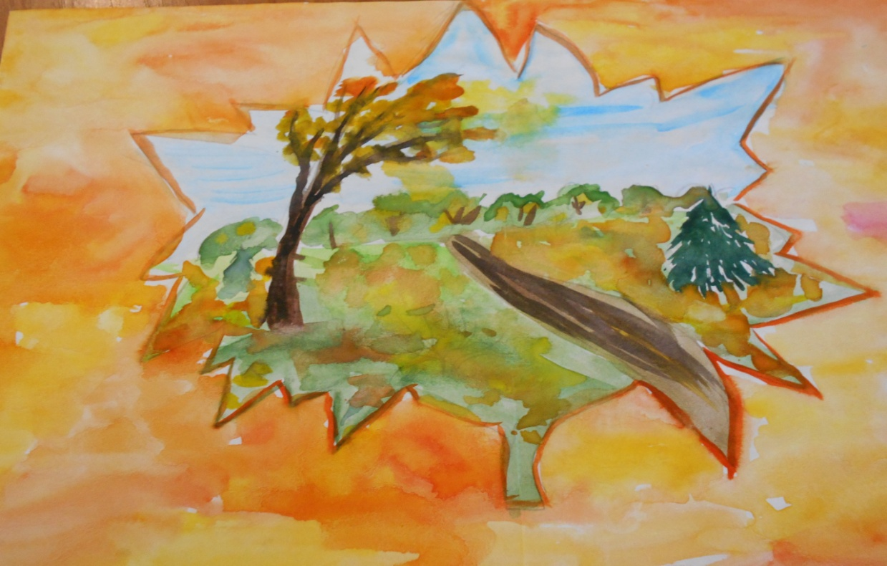
Зимняя симфония
Времена года. Осенняя песнь

Slide 13
«Богатство духовной жизни начинается там, где благородная мысль и моральное чувство, сливаясь воедино, живут в высоконравственном поступке»
В.А.Сухомлинский

